Slide 1
LA POPOLAZIONE PIACENTINA NEL 2022: UN APPROFONDIMENTO SULLE ACQUISIZIONI DI CITTADINANZA
11 luglio 2023
Provincia di Piacenza – Ufficio Statistica

Slide 4
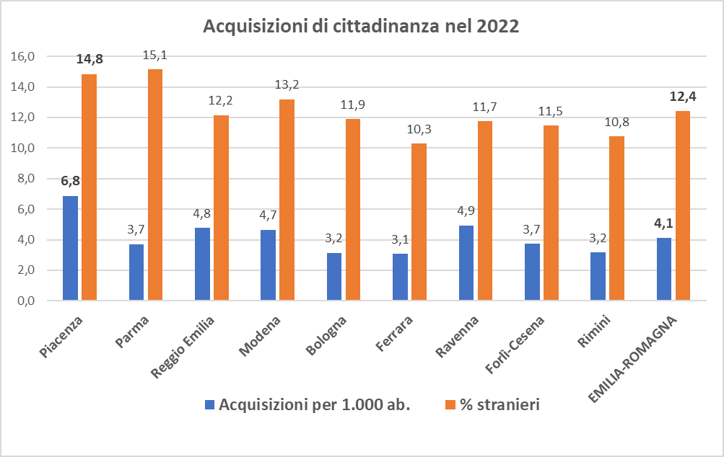

Slide 5
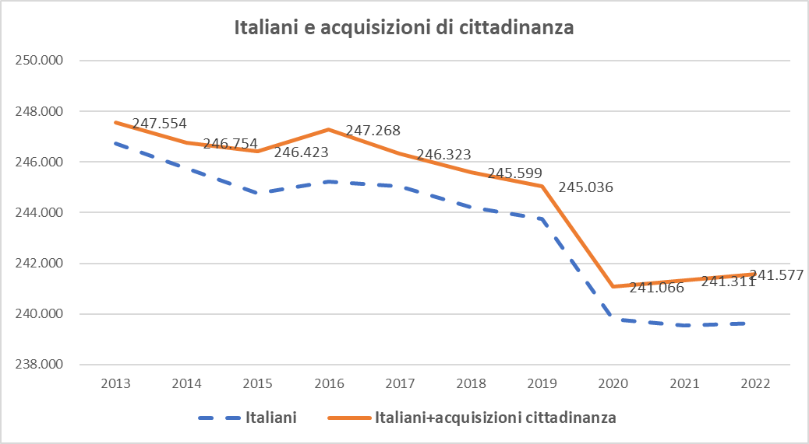

Slide 6
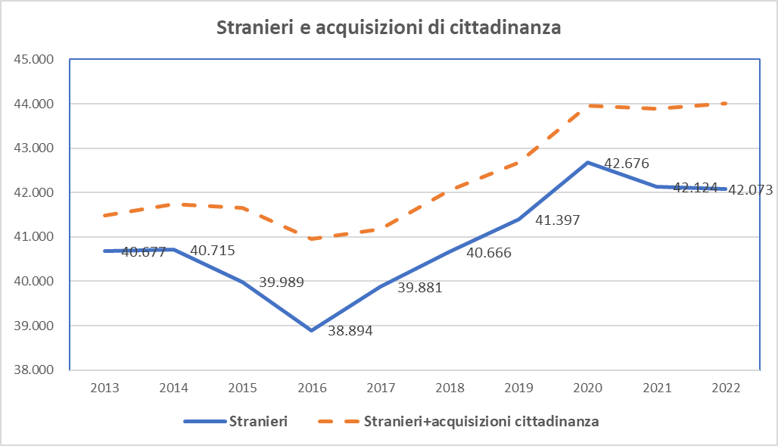

Slide 7
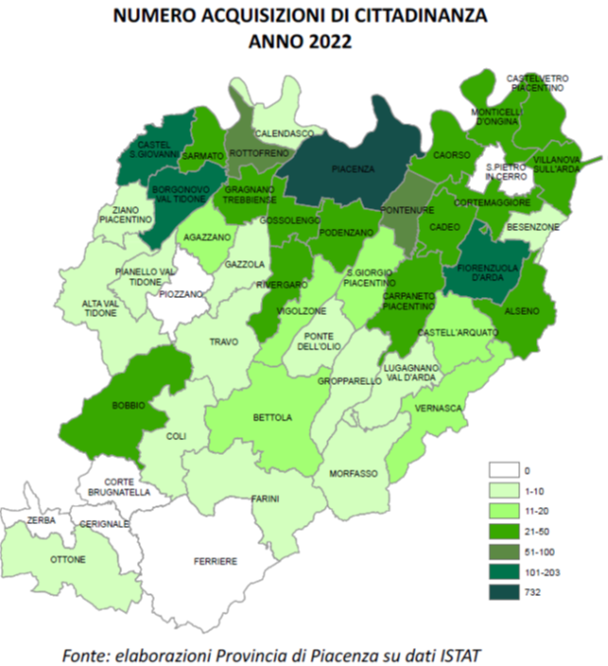
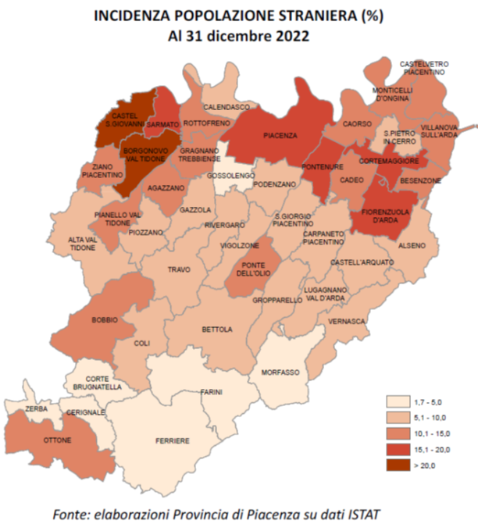

Slide 8
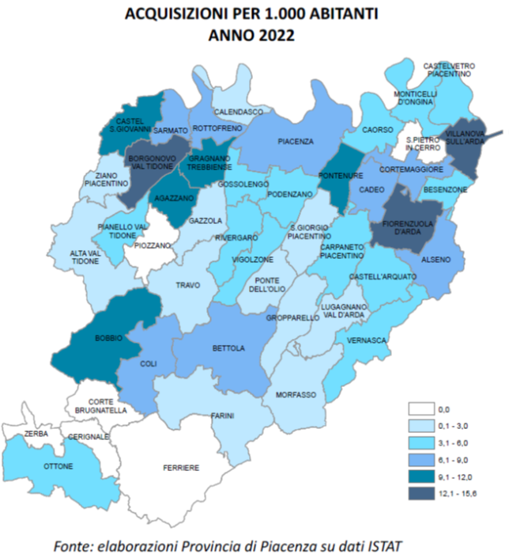

Slide 9
